Slide 1
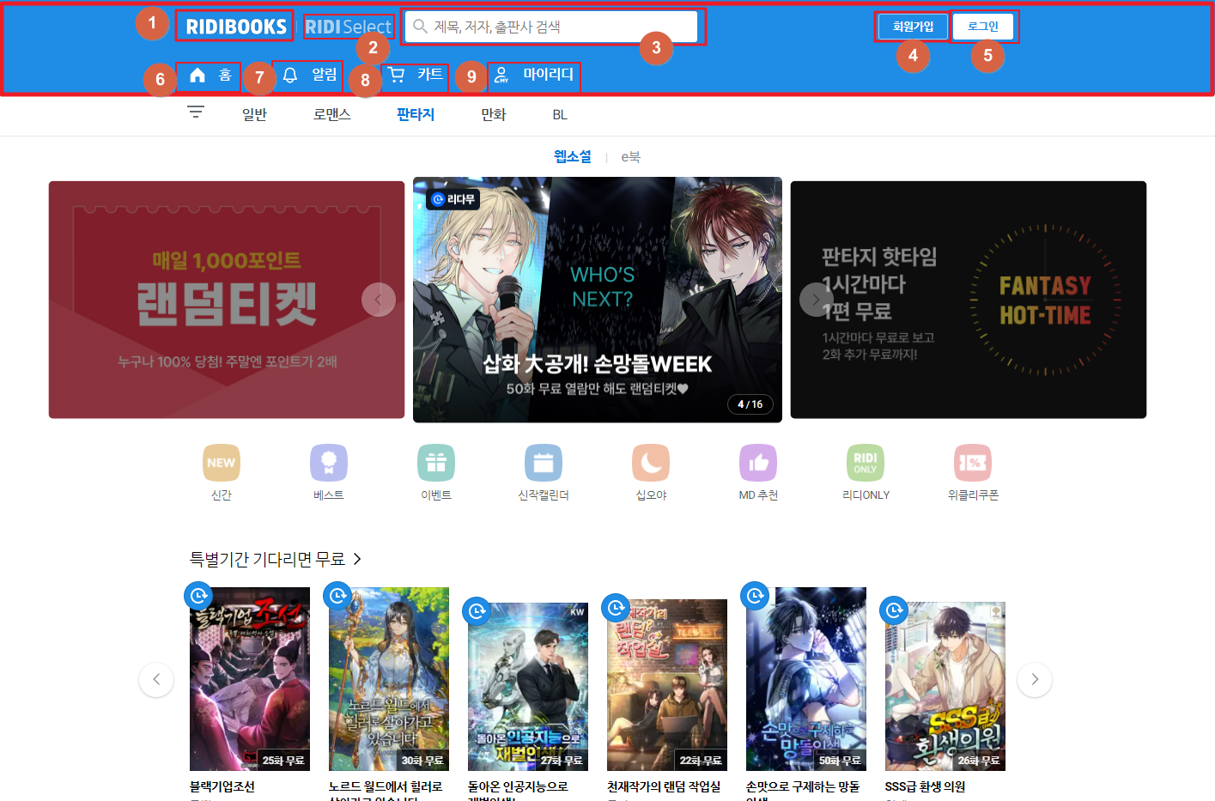
Main - header
메인페이지 헤더 부분
1 | 클릭 시메인 홈페이지로 이동
2 | 클릭 시 리디셀렉트 페이지로 이동
3 | 돋보기 아이콘, ( 제목,저자출판사 검색 텍스트 미리보기 ) ,검색항목선택,최근 검색어 창뜨기, x표시 누를때 텍스트 값 사라짐
4 | 클릭 시 회원가입 페이지 이동
5 | 클릭 시 로그인 페이지 이동
6 | 클릭 시 메인 페이지 이동
7 | 클릭 시 알림 페이지 이동
8 | 클릭 시 카트 페이지 이동
9 | 클릭 시 마이리디 페이지 이동
* 1 ~ 9 공통 : 마우스 올릴 시 색상 변화

Slide 2
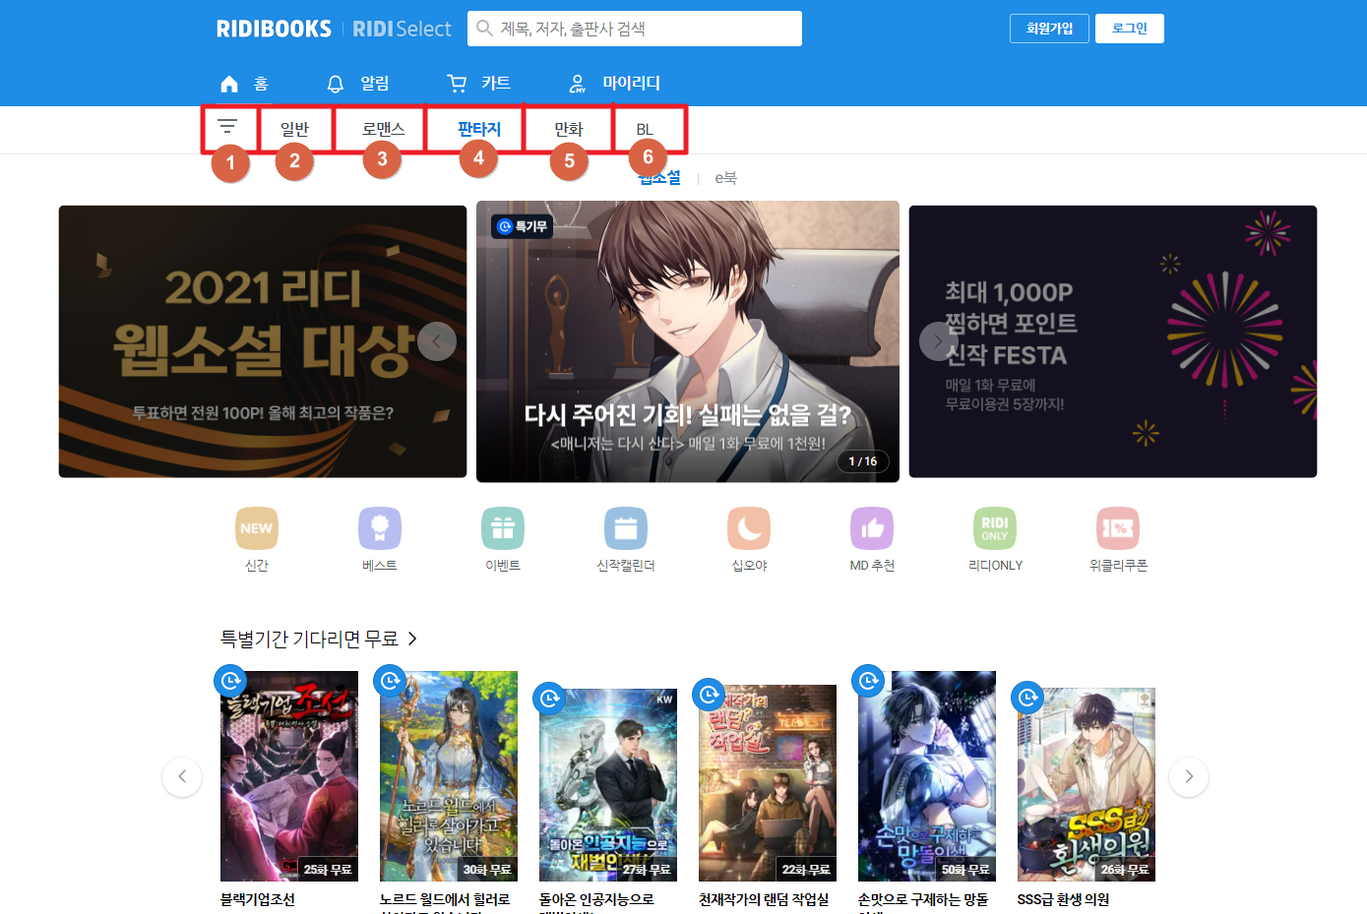
Main - nav
메인페이지 네비 부분​
1 | 클릭 시 전체 컨텐츠 보이게 하기
2 | 클릭 시 일반 컨텐츠 보이게 하기
3 | 클릭 시 로맨스 컨텐츠 보이게 하기
4 | 클릭 시 판타지 컨텐츠 보이게 하기
5 | 클릭 시 만화 컨텐츠 보이게 하기
6 | 클릭 시 BL 컨텐츠 보이게 하기

Slide 3
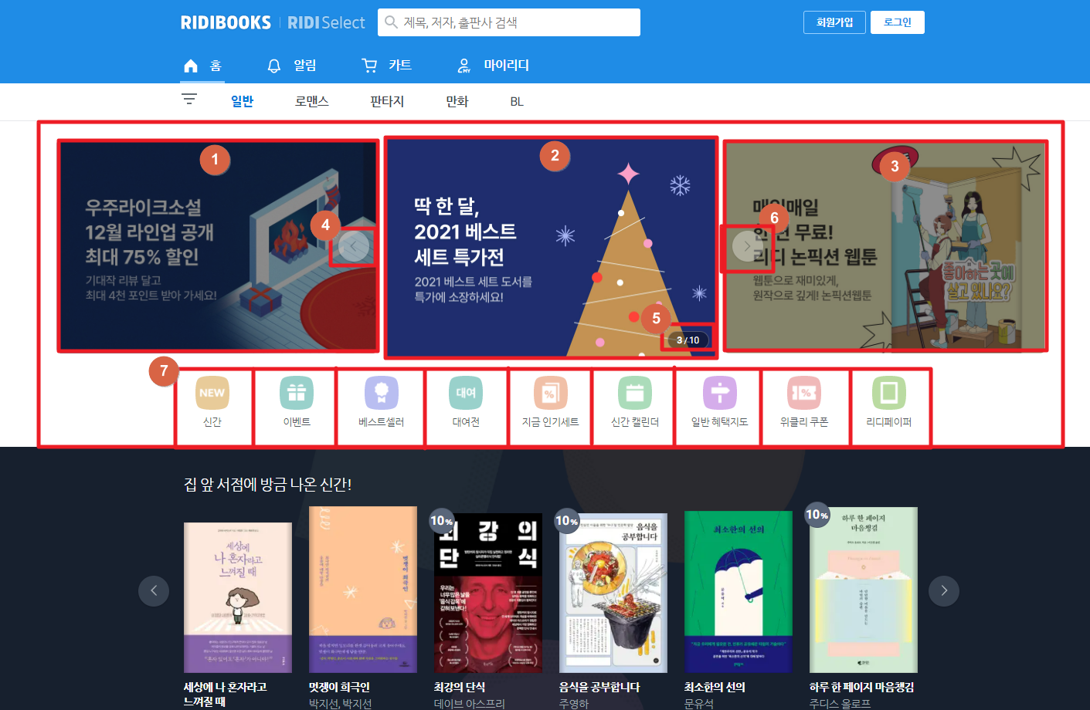
Main - section1
메인페이지 섹션1 부분​
1 | 이미지 클릭 시 소개 페이지 이동
2 | 이미지 클릭 시 소개 페이지 이동
3 | 이미지 클릭 시 소개 페이지 이동
4 | 버튼 클릭 시 왼쪽으로 이미지 한칸식 이동
5 | 이미지 순서에 따른 숫자변화
6 | 버튼 클릭 시 오른쪾으로 이미지 한칸 식 이동
7 | 각 컨텐츠 클릭 시 컨텐츠 페이지 이동
* 자동으로 이미지가 넘어가지 않음

Slide 4
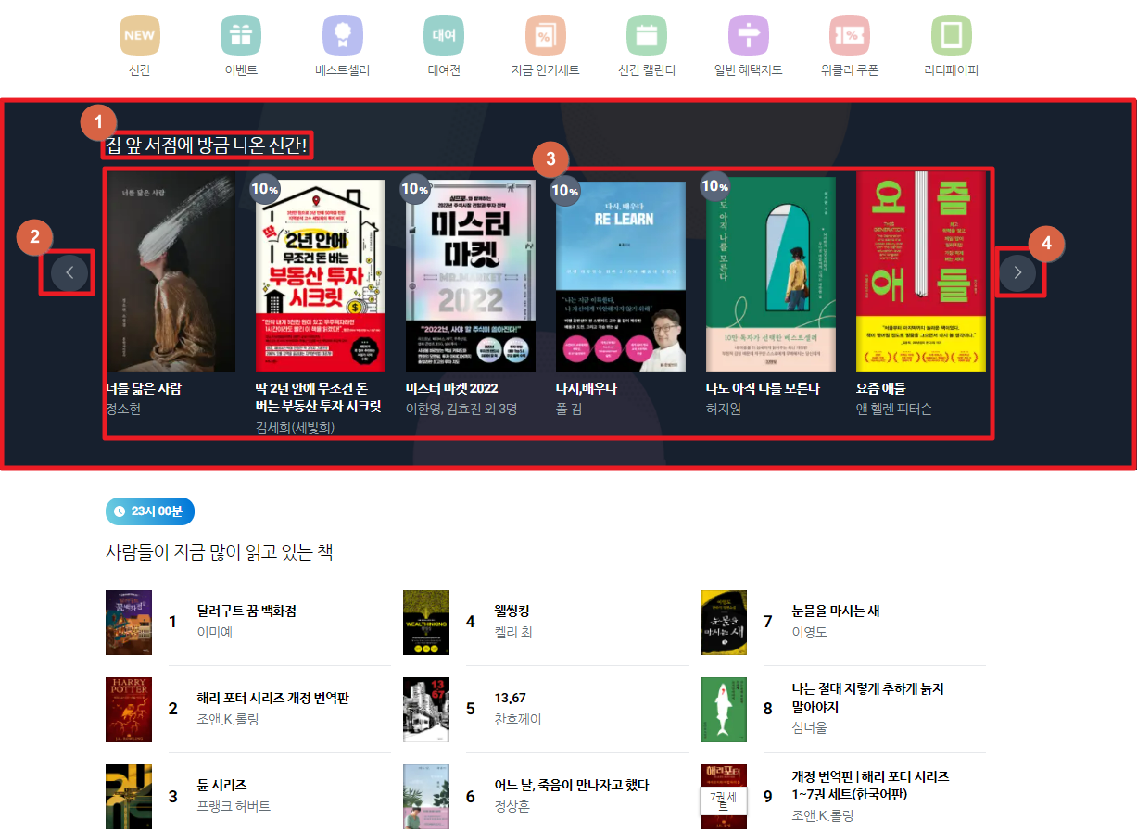
Main - section2
메인페이지 섹션2 부분​​
1 | 제목 텍스트 (기능없음)
2 | 버튼 클릭 시 이미지 왼쪽으로 한칸씩 이동(마지막 이미지가 나왔을때는 처음 이미지로 되돌아오기)
3 | 각 이미지 클릭 시 컨텐츠페이지 이동
4 | 버튼 클릭 시 이미지 오른쪽으로 한칸씩 이동(마지막 이미지가 나왔을때는 처음 이미지로 되돌아오기)

Slide 5
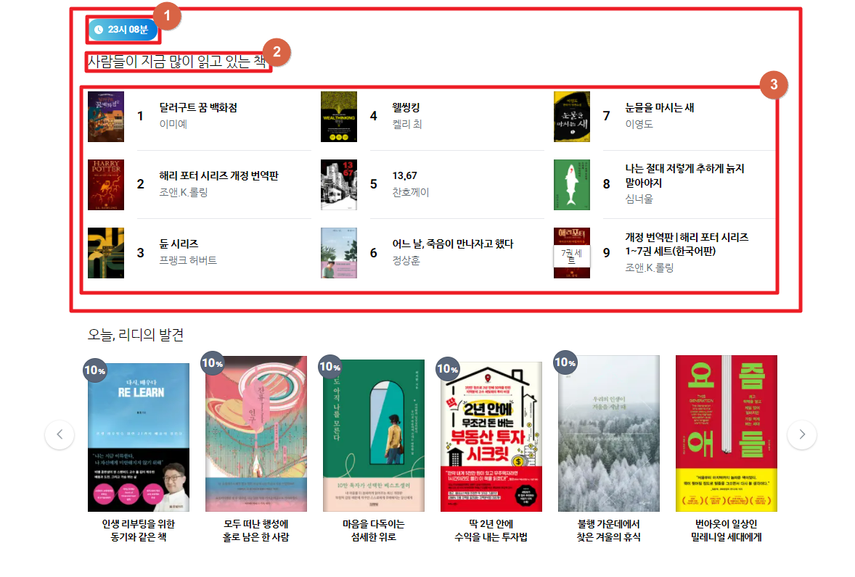
Main - section3
메인페이지 섹션3 부분​​​
1 | 시계 모양 아이콘 / 현재 시간 표시하기
2 | 텍스트(기능없음)
3 | 각 컨텐츠 클릭 시 책 소개페이지로 이동

Slide 6
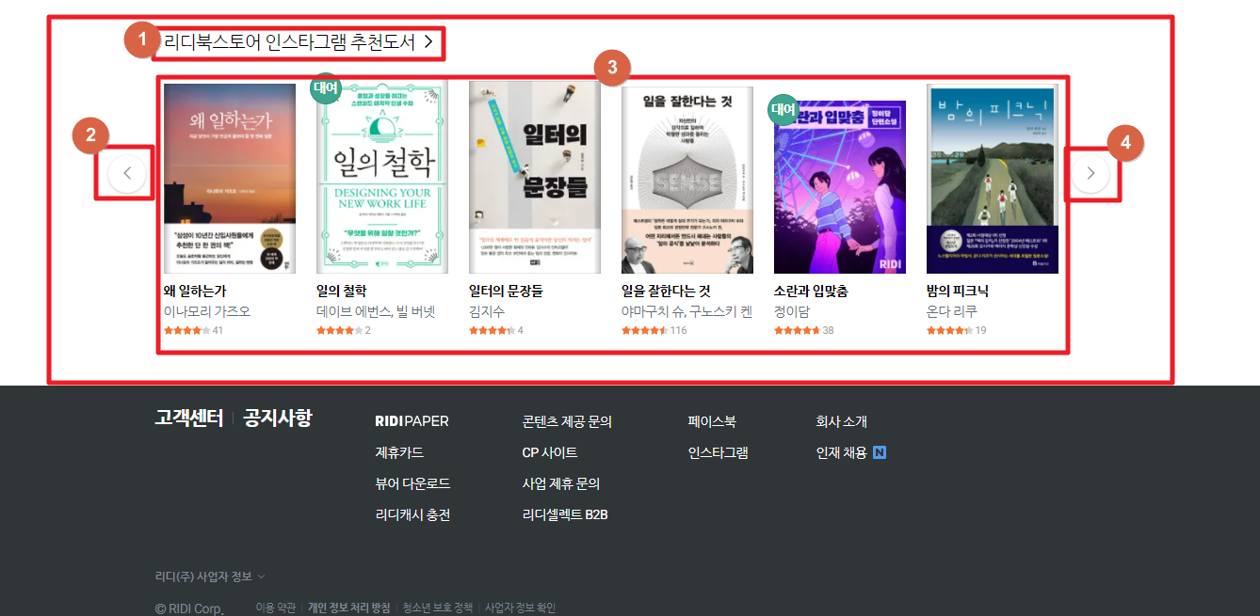
Main - section4
메인페이지 섹션4 부분​​​​
1 | 클릭 커서로 바뀌며 클릭 시 추천도서 페이지 이동
2 | 버튼 클릭 시 이미지 왼쪽으로 한칸씩 이동(마지막 이미지가 나왔을때는 처음 이미지로 되돌아오기)
3 | 이미지 클릭 시 각 컨텐츠 페이지 이동
4 | 버튼 클릭 시 이미지 오른쪽으로 한칸씩 이동(마지막 이미지가 나왔을때는 처음 이미지로 되돌아오기)

Slide 7
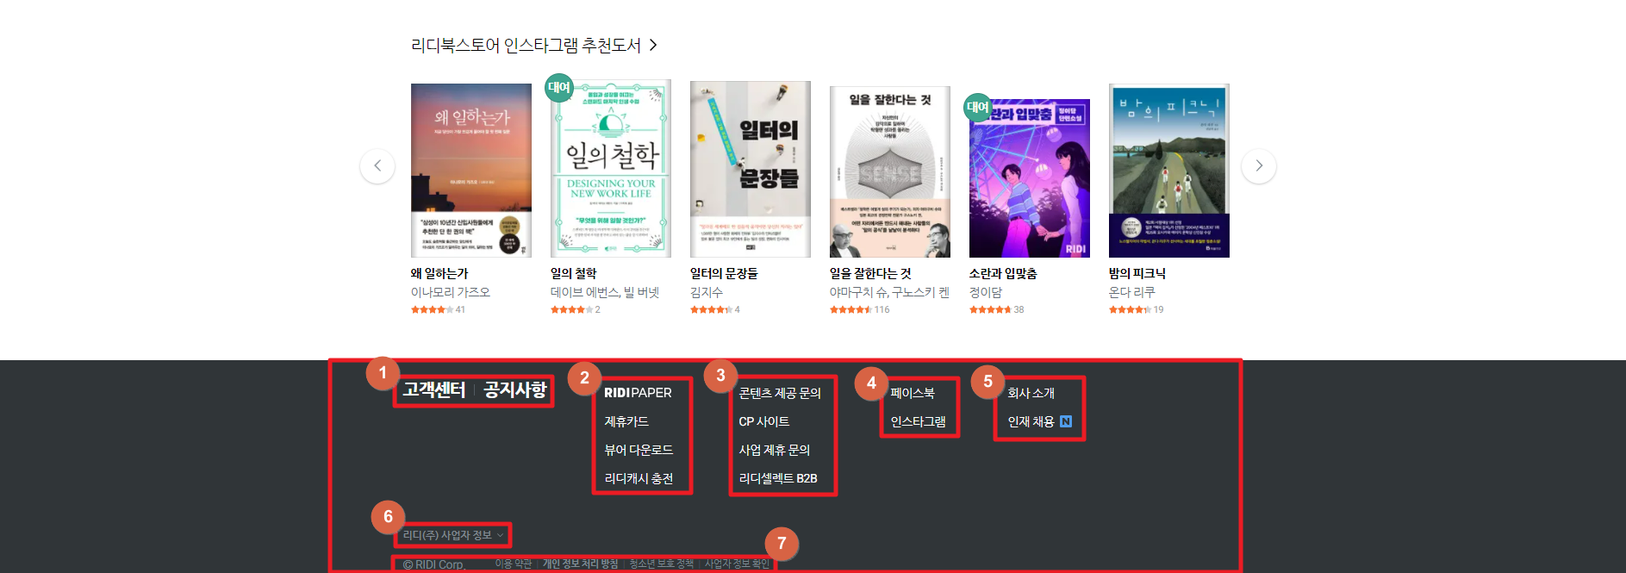
Main - footer
메인페이지 footer
1 | 포인트 커서, 클릭 시 페이지 이동
2 | 포인트 커서, 클릭 시 페이지 이동
3 | 포인트 커서, 클릭 시 페이지 이동
4 | 포인트 커서, 클릭 시 페이지 이동
5 | 포인트 커서, 클릭 시 페이지 이동
6 | 포인트 커서, 클릭 시 페이지 이동

